Slide 1

샬롬
현대교회
어린이교회
초등부

Slide 2

찬양해요~

Slide 3



샬롬샬롬 인사해요
옆에 있는 친구와
샬롬샬롬 인사해요
주님의 평화가 가득하길

Slide 4
나를 사랑하시는 주님
너를 사랑하시는 주님
매일 매일 우리 안에
주님의 사랑 기쁨
주님의 평화가 가득하길

Slide 5





Slide 6



Slide 7



Slide 8



Slide 9



Slide 10


Slide 11


Slide 12


Slide 13


Slide 14


Slide 15


Slide 16


Slide 17



Slide 18





Slide 19



Slide 20

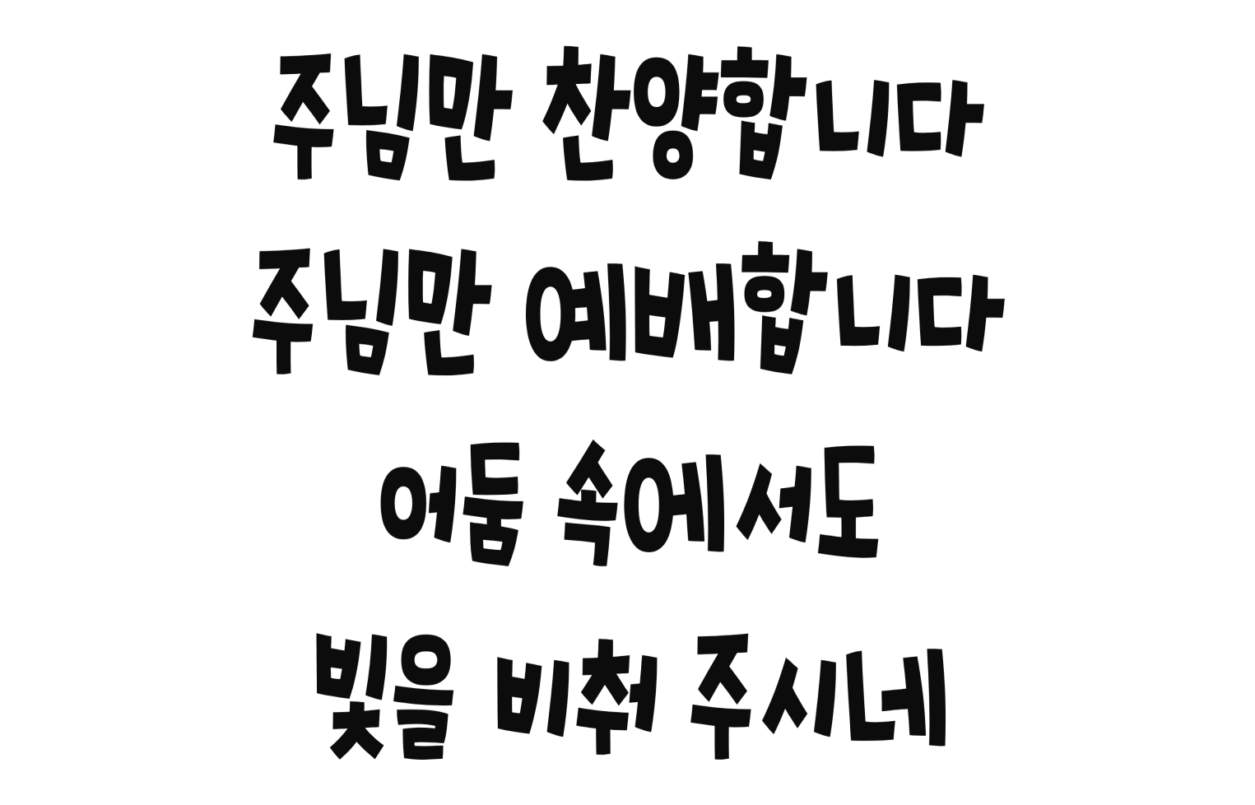

Slide 21

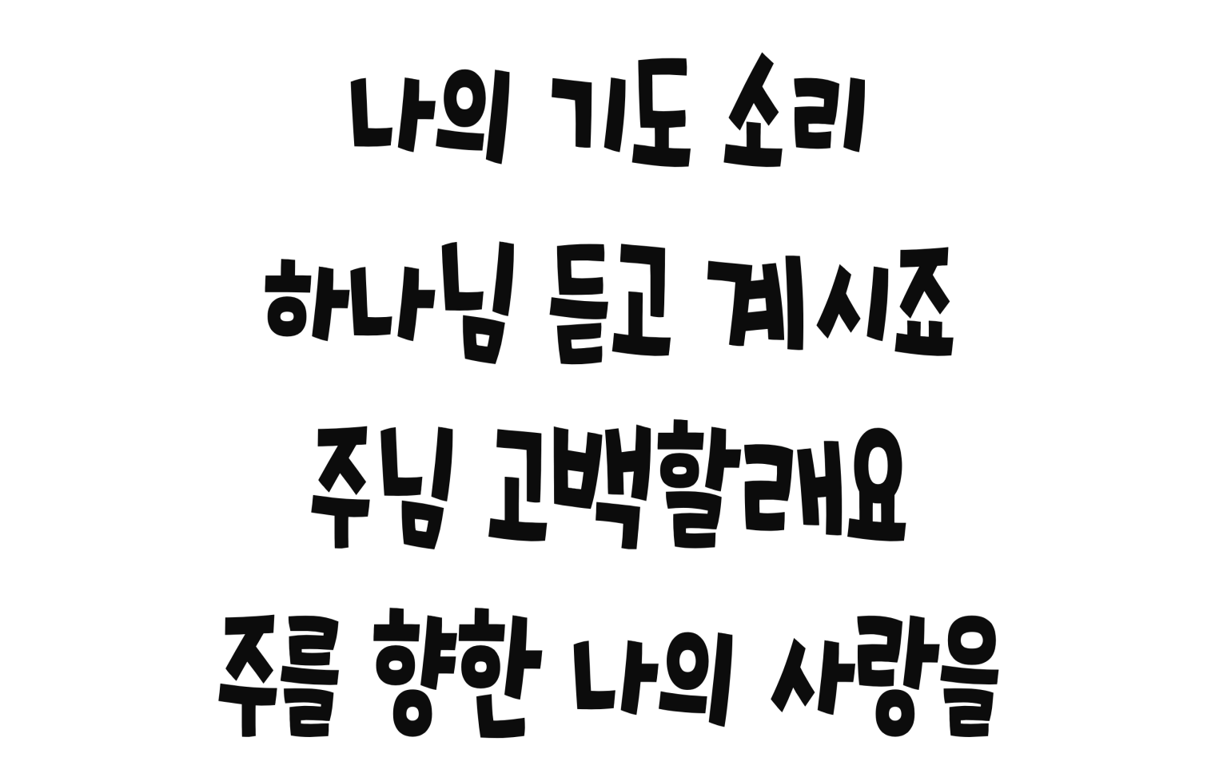

Slide 22


Slide 23


Slide 24


Slide 25


Slide 26


Slide 27


Slide 28
2024년 10월 6일 어린이 예배
오늘은 성령강림 후
열번째주일입니다

Slide 29

사도신경
전능하사 천지를 만드신
하나님 아버지를 내가 믿사오며,
그 외아들 우리 주
예수 그리스도를 믿사오니,

Slide 30
사도신경
이는 성령으로 잉태하사
동정녀 마리아에게 나시고,
본디오 빌라도에게 고난을 받으사,
십자가에 못박혀 죽으시고,
장사한 지 사흘 만에 죽은 자
가운데서 다시 살아나시며,

Slide 31
사도신경
하늘에 오르사,
전능하신 하나님 우편에 앉아
계시다가, 저리로서 산 자와
죽은 자를 심판하러 오시리라.

Slide 32
사도신경
성령을 믿사오며, 거룩한 공회와,
성도가 서로 교통하는 것과,
죄를 사하여 주시는 것과,
몸이 다시 사는 것과,
영원히 사는 것을 믿사옵나이다.
아멘

Slide 33
너는 시냇가에 심은 나무라 하나님의 사랑 안에
믿음뿌리 내리고 주의 뜻대로 주의 뜻대로 항상 살리라

Slide 34
주의 시절을 좇아 구원 열매 맺으면 주의 영화로운 빛
너를 보호하리니 주의 뜻대로 주의 뜻대로
항상 살리라

Slide 35

대표기도
이예준 어린이

Slide 36

성경봉독
열왕기상 17장 1절

Slide 37

성경봉독- 열왕기상 17장
1 길르앗에 우거하는 자 중에 디셉 사람 엘리야가 아합에게 말하되 내가 섬기는 이스라엘의 하나님 여호와께서 살아계심을 두고 맹세하노니 내 말이 없으
면 수 년 동안 비도 이슬도 있지
아니하리라 하니라

Slide 38
설교
엘리야의 등장
지하람 목사님

Slide 39

헌금 특송
하이어 성가대

Slide 40
헌금기도
박시윤 어린이

Slide 41


Slide 42

주기도문
하늘에 계신 우리 아버지여,
이름이 거룩히 여김을 받으시오며,
나라가 임하시오며,
뜻이 하늘에서 이루어진 것같이
땅에서도 이루어 지이다.

Slide 43
주기도문
오늘 우리에게 일용할 양식을 주시옵고,
우리가 우리에게 죄 지은 자를
사하여 준 것같이
우리 죄를 사하여 주시옵고,

Slide 44
주기도문
우리를 시험에 들게 하지 마시옵고,
다만 악에서 구하시옵소서.
나라와 권세와 영광이 아버지께
영원히 있사옵나이다. 아멘.

Slide 45

현대교회
어린이교회
초등부
한 주간
배운 말씀대로
승리하고
다음 주일에
만나요
하나님께
영광을~

